Slide 1
CHÀO MỪNG CÁC CON ĐẾN VỚI TIẾT HỌC
MÔN TOÁN – LỚP 4

Slide 2
KHỞI ĐỘNG

Slide 3
Hãy nêu những hình mà các con đã học.
Hình vuông
Hình tròn
Hình chữ nhật
Hình tứ giác
Hình tam giác

Slide 4
TOÁN
HÌNH BÌNH HÀNH

Slide 5
Yêu cầu cần đạt
Nhận biết được hình bình hành và một số đặc điểm của hình bình hành.
Vận dụng để làm tốt các bài tập.
Rèn tính cẩn thận.

Slide 6
Các hoạt động trong tiết học
1. Khám phá
2. Thực hành
3. Vận dụng

Slide 7
KHÁM PHÁ

Slide 8
* Hoạt động 1: Hình thành biểu tượng hình bình hành.
A
B
Hình bình hành ABCD có :
AB và CD là 2 cạnh đối diện
AD và BC là 2 cạnh đối diện
D
C

Slide 9
* Hoạt động 2: Nhận biết đặc điểm của hình bình hành
AB và DC là 2 cạnh như thế nào ?
A
B
- AB và DC là 2 cạnh đối diện song song và bằng nhau
D
C
AD và BC là 2 cạnh như thế nào ?
- AD và BC là 2 cạnh đối diện song song và bằng nhau

Slide 10
? Sự khác nhau giữa hình bình hành và hình chữ nhật
Hình bình hành
Hình chữ nhật
Giống nhau: hình bình hành và hình chữ nhật đều có hai cặp cạnh đối diện song song và bằng nhau
Khác nhau: Hình bình hành không có góc vuông. Hình chữ nhật có bốn góc vuông.

Slide 11
Hình bình hành ABCD có :
AB và DC là 2 cạnh đối diện
AD và BC là 2 cạnh đối diện
A
B
Cạnh AB song song với cạnh DC
Cạnh AD song song với cạnh BC
D
C
AB = DC và AD = BC
Ghi nhớ: Hình bình hành có hai cặp cạnh đối diện song song và bằng nhau

Slide 12
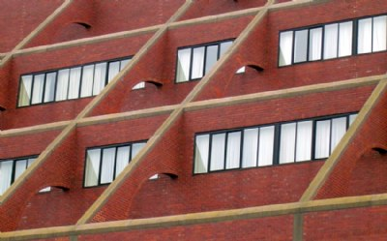
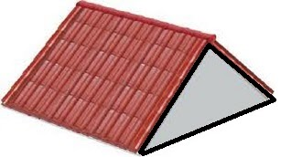
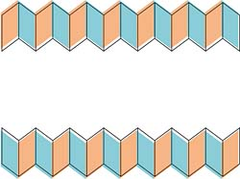
Nêu các đồ vật trong thực tiễn có hình dạng là hình bình hành?
Hình mái nhà
Tạo kiến trúc độc đáo cho các tòa nhà
Dùng trang trí đường diềm

Slide 13
Thứ ngày tháng 1 năm 2022
Toán
HÌNH BÌNH HÀNH
Bài học (SGK)
Thực hành
Bài 1: làm miệng
Bài 2: làm miệng
Bài 3: làm vở bài tập Toán

Slide 14
Làm miệng
Bài 1 : Trong các hình sau hình nào là hình bình hành ?
Hình bình hành
Hình bình hành
Hình tứ giác
Hình 3
Hình 1
Hình 2
Hình tứ giác
Hình bình hành
Hình 4
Hình 5

Slide 15
Bài 2:
B
Cho biết trong hình tứ giác ABCD:
AB và DC là hai cạnh đối diện.
AD và BC là hai cạnh đối diện.
Hình tứ giác ABCD và hình bình hành MNPQ, trong hai hình đó hình nào có cặp cạnh đối diện song song và bằng nhau?
A
C
D
M
N
Q
P

Slide 16
M
N
Q
P
Hình tứ giác ABCD và hình bình hành MNPQ, trong hai hình đó hình bình hành MNPQ có cặp cạnh đối diện song song và bằng nhau.

Slide 17
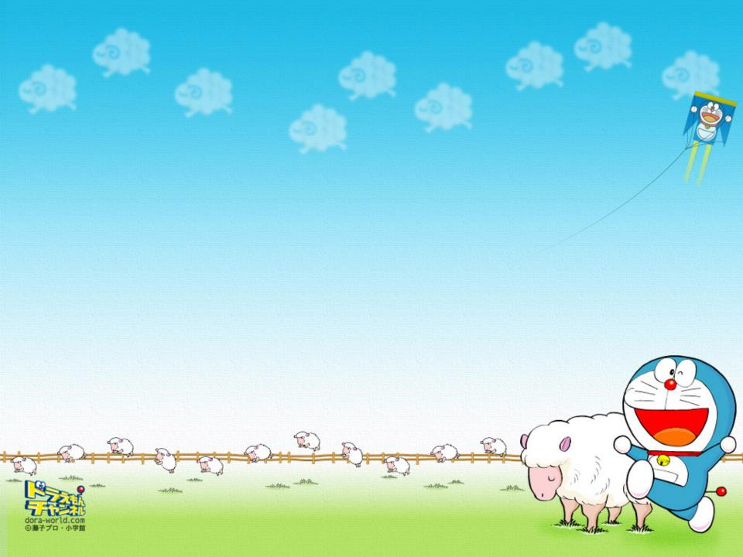
Trong các hình sau, hình nào có 2 cặp cạnh đối diện song song và bằng nhau ?
Hình 1
Hình 2

Slide 18
Trong các hình sau hình nào là hình bình hành?
Hình bình hành
Hình thang
Hình vuông
Hình 3
Hình 1
Hình 2
Hình chữ nhật
Hình tròn
Hình 4
Hình 5

Slide 19
Hình bình hành là hình như thế nào ? Điền Đúng, Sai (Đ,S)
Hình có 2 cạnh song song và bằng nhau
Hình có 2 cặp cạnh đối diện song song và bằng nhau
Hình có 2 cạnh song song không bằng nhau
Hình có 2 cạnh đối diện bằng nhau
S
Đ
S
S

Slide 20
VẬN DỤNG

Slide 21
Nêu lại đặc điểm của hình bình hành?

Slide 22
A
B
A
B
D
C
D
C
Hình bình hành ABCD
Hình bình hành có đặc điểm gì?
Hình bình hành có hai cặp cạnh đối diện song song và bằng nhau.

Slide 23
DẶN DÒ
Hoàn thành bài 3 vào vở bài tập Toán
Chuẩn bị bài sau:
“Diện tích hình bình hành”

Slide 24
Chúc các con chăm ngoan, học giỏi

